Slide 1
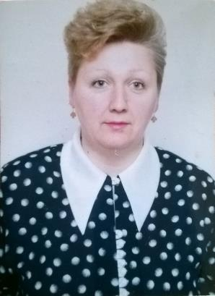
Портфоліо
Добош Оксани Іванівни

Slide 2
Загальні дані
Освіта середня педагогічна, закінчила Мукачівське педагогічне училище в 1983 році по спеціальності «Дошкільне виховання»
Кваліфікацію присвоєно: вихователь дитячого садка
Посада: вихователь
Кваліфікаційна категорія: спеціаліст 9-го розряду
Педагогічний стаж: 32 роки
Проходження курсової перепідготовки: м. Ужгород ЗІППО, червень 2015 р.
Атестація: 2015-2016 р.р.

Slide 3
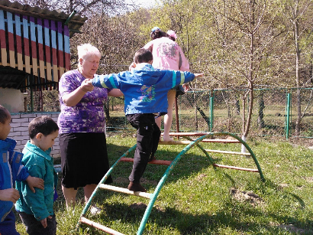
Моє педагогічне кредо
«Дітей поганих не буває, якщо талановита ти, їх безталанних небуває, якщо працюєш творчо ти !»

Slide 4
Девіз робочого дня
«Віддати дітям постійної необхідної педагогічної підтримки, робити їх успішними, переможними, як у навчанні, так і в житті, соціальному становленні, розвитку.»

Slide 5
Заповіді для мене
Ніколи не карати дитину в гніві.
Ніколи не забирати від дітей нічого, чого не зможу повернути.
Ніколи не порушувати свою обіцянку
Не допускати помилок.
У всьому бути прикладом для наслідування

Slide 6
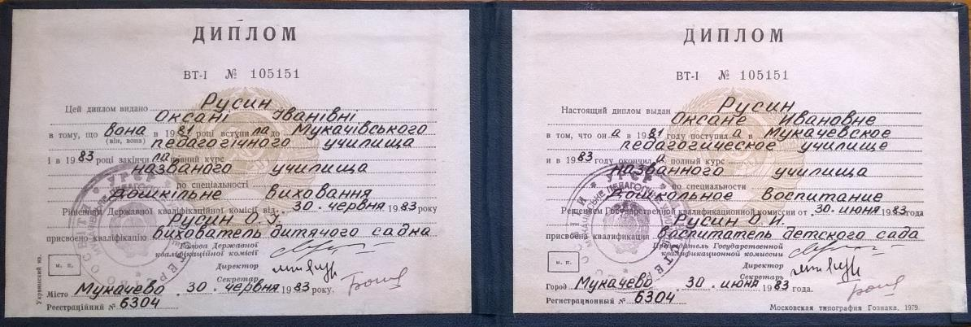
Мій диплом

Slide 7
Проблема над якою працюю
Розвивати здібності і обдарування дітей, щодня, щохвилини допомагати їм довершити себе у їх розпочатих, недовершених справах розкривати задатки та розвивати творчі здібності.
Допомогти дітям знайти себе у цьому світі, віднайти родину та близьких родичів, готуватися до проживання у сім’ї.

Slide 8
Звіт про роботу за атестаційний період 2011-2016 рр
Працюю на посаді вихователя дитбудинку з серпня 1980 року. З 2011-2013 рр працювала вихователем ГПД на родині «Барвінок» яка налічувала 18 вихованців.
Надавала допомогу з підготовки дітей до школи.
Мета моєї пед. Діяльності на шкільній родині – надавати дітям потребуючу допомогу у навчанні і вихованні: написання творів, виконання ДЗ, проведення вікторин КВК, конкурсів, брейн рингів.
Приймала участь у позашкільних виховних масових заходах закладу, та селища
Проводила екскурсії: Долина нарцисів, Закарпатських національний старовинний музей, замок Паланок м. Мукачева, замок Сент Міклош.
Традиційний щорічний візит до Джублика з метою духовного виховання школярів.
Відвідання щонедільних Богослужінь – святий обов’язок дитини-християнина.

Slide 9
Працюю на посаді вихователя дитбудинку з серпня 1980 року. З 2011-2013 рр працювала вихователем ГПД на родині «Барвінок» яка налічувала 18 вихованців.
Надавала допомогу з підготовки дітей до школи.
Мета моєї пед. Діяльності на шкільній родині – надавати дітям потребуючу допомогу у навчанні і вихованні: написання творів, виконання ДЗ, проведення вікторин КВК, конкурсів, брейн рингів.
Приймала участь у позашкільних виховних масових заходах закладу, та селища
Проводила екскурсії: Долина нарцисів, Закарпатських національний старовинний музей, замок Паланок м. Мукачева, замок Сент Міклош.
Традиційний щорічний візит до Джублика з метою духовного виховання школярів.
Відвідання щонедільних Богослужінь – святий обов’язок дитини-християнина.

Slide 10
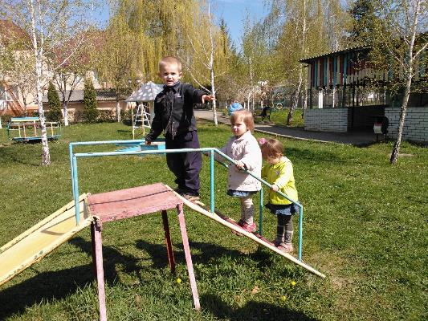
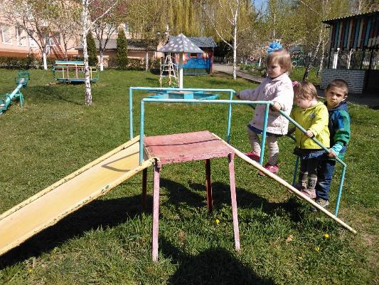
Додаток до звіту

Slide 11
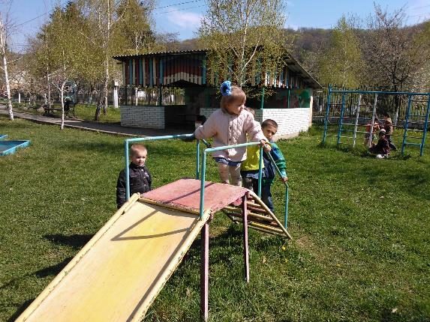
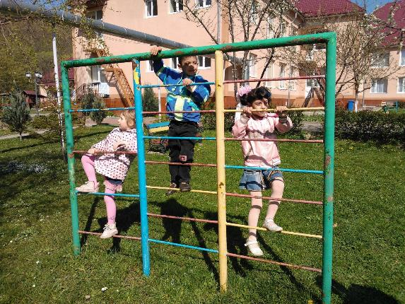

Slide 12
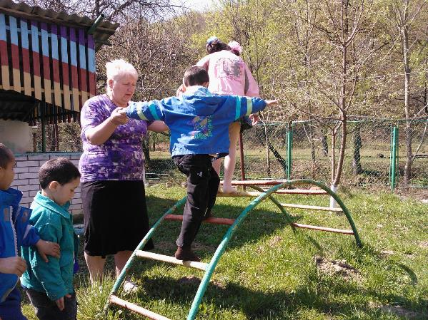
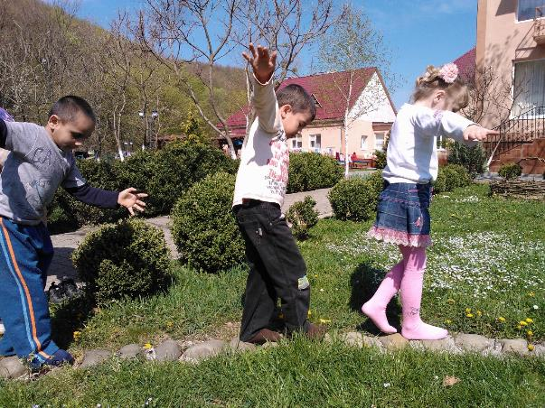

Slide 13
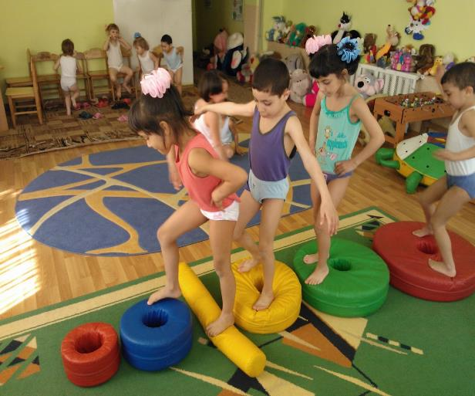

Slide 14
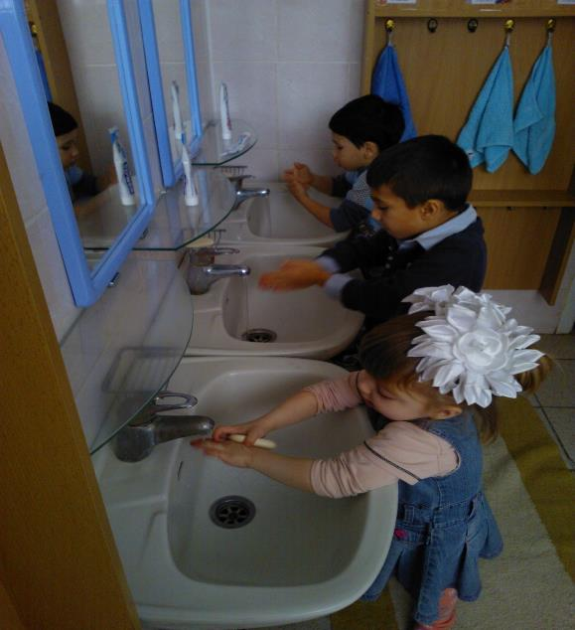

Slide 15
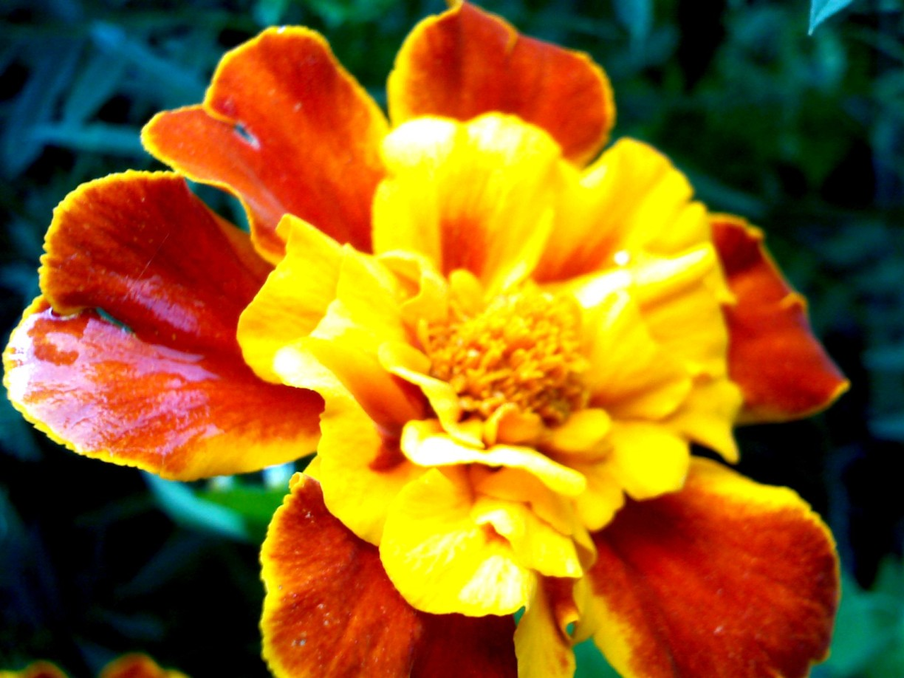
Дякую за увагу !

